Slide 1
ABC 2015
北美華人基督徒教育大會
Access Bible Convention
課碼(Workshop): CM-302
教室(Room #):東E2
講員(Speaker): 劉港木牧師
授課語言: 華語
題目(Topic): 在衝突中領導
專題簡介: 建立教會與服事神的過程中，會經歷許多的爭戰與衝突，本課程將從聖經的人物來剖 析如何帶領團隊突破困境，在衝突中領導得勝。

Slide 2
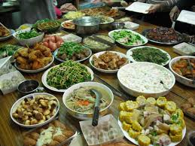
一、教會管理(飯食)上的衝突

Slide 3
1.管理忽略、產生怨言
1.那時，門徒增多，有說希利尼話的猶太人向希伯來人發怨言，因為在天天的供給上忽略了他們的寡婦。
1.門徒增多
2.發怨言
3. 關顧上疏忽&行政管理不足(沒飯吃不舒服)

Slide 4
2.召開會議、分辨優先次序
2.十二使徒叫眾門徒來，對他們說：我們撇下神的道去管理飯食，原是不合宜的。
4.但我們要專心以祈禱、傳道為事
沒有孰重孰輕，乃是呼召與優先次序的問題

Slide 5
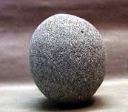
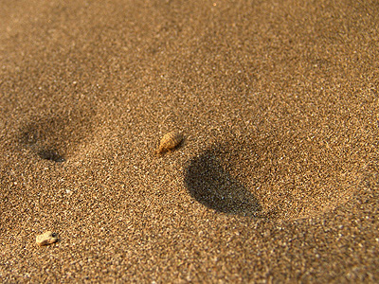
分辨優先次序100萬美金的主意 大石頭 & 小石頭 & 沙 & 水

Slide 6
時間管理矩陣圖
重 要 | 緊 急 危機 急迫的問題 有限期的任務、會議、準備事項 | 不 緊 急 準備事項、自我提升 預防工作、培訓 價值觀的澄清 計畫、運動 關係的建立 真正的更新創作 授權自主管理
不 重 要 | 干擾、電話 一些信件報告 一些會議 許多急臨的時間 許多迎合的活動 | 細瑣、忙碌的工作 一些電話 浪費時間的事 “逃避”活動 無關緊要的信件 過多的電視觀看
I
II
III
IV

Slide 7
高效能組織 Highly Effective Organizations
II
I
40-50%
30-40%
15%
<1%
III
IV

Slide 8
3.揀選執事 委派管理
3.所以弟兄們，當從你們中間選出七個有好名聲、被聖靈充滿、智慧充足的人，我們就派他們管理這事。
5.大眾都喜悅這話，就揀選了司提反，乃是大有信心、聖靈充滿的人，又揀選腓利、伯羅哥羅、尼迦挪、提門、巴米拿，並進猶太教的安提阿人尼哥拉

Slide 9
神、事、人三方面都美
神：大有信心、聖靈充滿的人(外在澆灌，內在充滿)
事：智慧充足(掃把)
人：有好名聲

Slide 10
《教會需要勇者》比爾.海波斯 揀選同工的三個標準
一是品格CHARACTER，團隊不可能在同工品格需要矯正下達成目標。
二是能力CAPABILITY，找到屬靈恩賜已受精鍊，有卓越能力的人。
三是契合CHEMISTRY 這可使團隊中的成員在氣質上相近，水乳交融，減少問題的發生，避免團隊能量的消耗。

Slide 11
飯食上處理衝突
1.恩典原則
2.大廚不管理
3.設立飯食團隊
4.全教會各小家輪流打掃

Slide 12
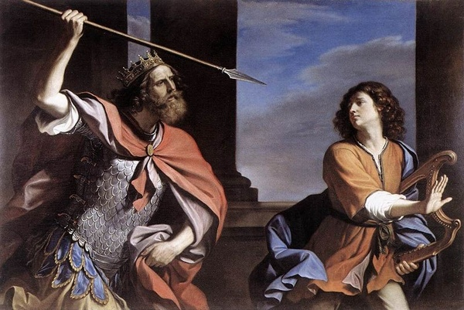
(二)、教會權柄的衝突

Slide 13
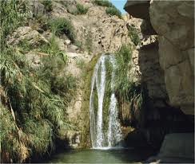
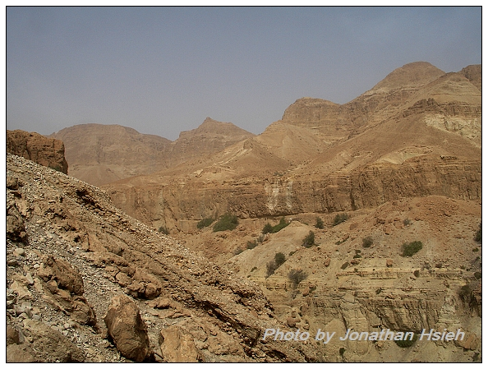
一、勝過合法權利的機會
1.掃羅追趕非利士人回來，有人告訴他說：大衛在隱‧基底的曠野。
2.掃羅就從以色列人中挑選三千精兵，率領他們往野羊的磐石去，尋索大衛和跟隨他的人。

Slide 14
1.天賜良機
3.到了路旁的羊圈，在那裡有洞，掃羅進去大解。大衛和跟隨他的人正藏在洞裡的深處。
4.跟隨的人對大衛說：耶和華曾應許你說：我要將你的仇敵交在你手裡，你可以任意待他。如今時候到了！

Slide 15
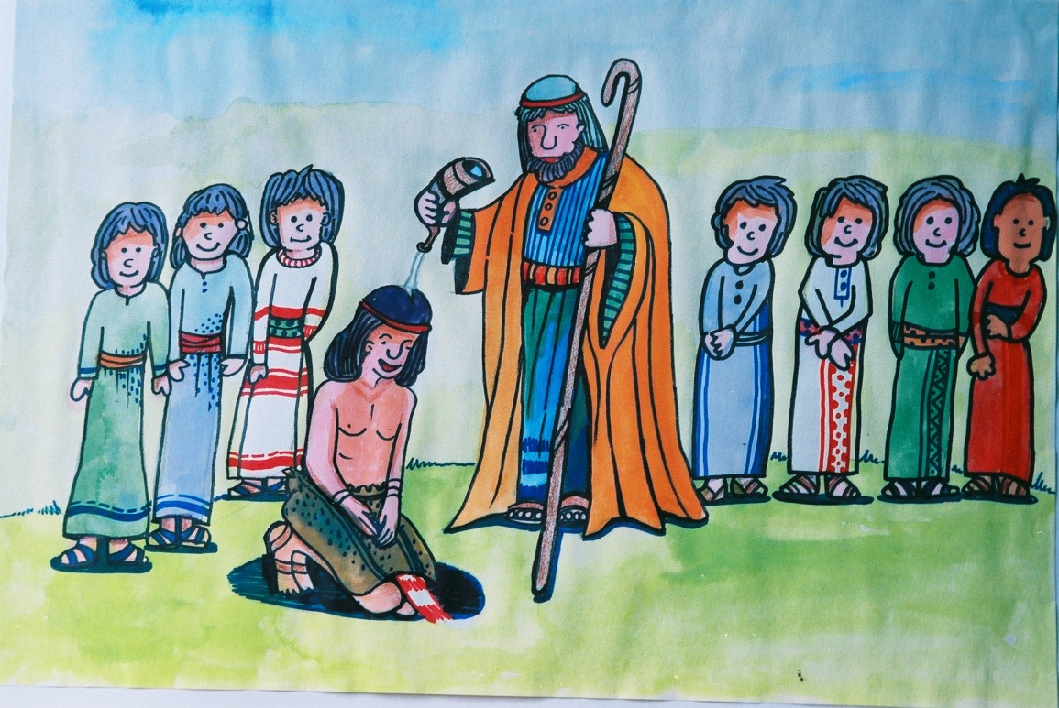
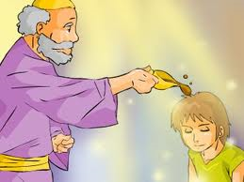
2.大衛有神的膏抹與印證
他面色光紅，雙目清秀，容貌俊美耶和華說：這就是他，你起來膏他
撒母耳就用角裡的膏油，在他諸兄中膏了他。從這日起，耶和華的靈就大大感動大衛。

Slide 16
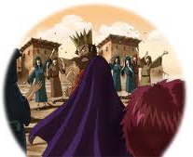
3.掃羅正在追殺大衛
2.掃羅就從以色列人中挑選三千精兵，率領他們往野羊的磐石去，尋索大衛和跟隨他的人。

Slide 17
4.跟隨的人都同意與印證
4.跟隨的人對大衛說：
耶和華曾應許你說：我要將你的仇敵交在你手裡，你可以任意待他。
如今時候到了！

Slide 18
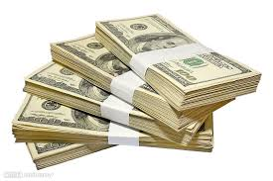
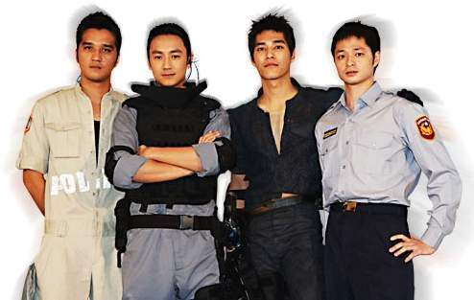
四重的印證(合法的權利與理由)
1.天賜良機(環境)
2.大衛有神的膏抹與印證(長輩)
3.掃羅正在追殺大衛(常理)
4.跟隨的人都同意(平輩朋友)
邁爾Meyer《珍貴的片段》
有利的環境並不維護不正確的行動
機會並不使錯誤的事因此正當

Slide 19
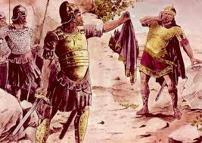
大衛割下掃羅的衣襟
大衛就起來，悄悄地割下掃羅外袍的衣襟。
我們有時也在割人的衣襟，在言談中批評，沒有尊重人的人格與聲譽成就。

Slide 20
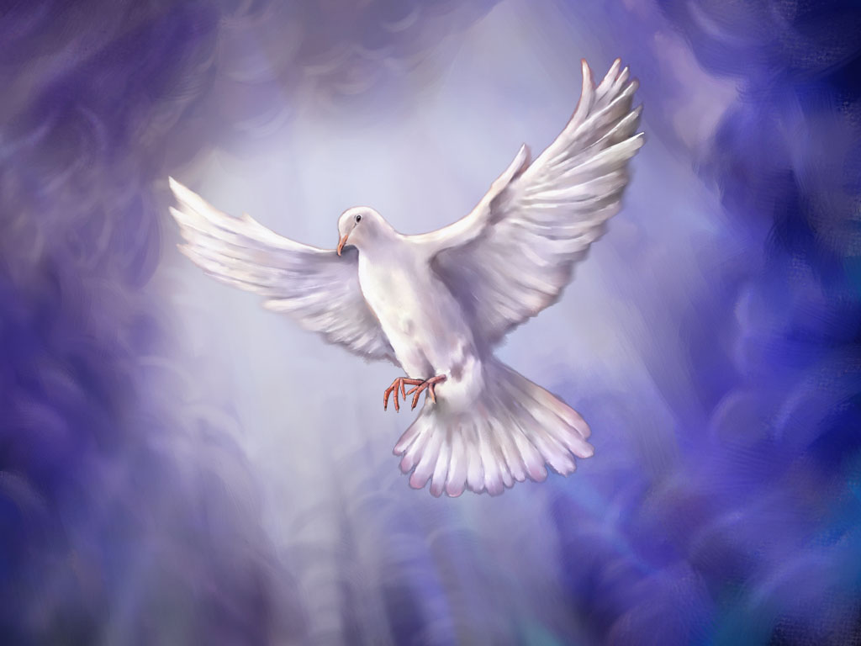
大衛心中自責(敏銳於聖靈)
5.隨後大衛心中自責，因為割下掃羅的衣襟。
聖靈來了，就要叫世人為罪、為義、為審判，自己責備自己
(約16:8)

Slide 21
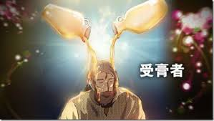
大衛敬畏神&尊重與順服權柄
6.對跟隨他的人說：我的主乃是耶和華的受膏者，我在耶和華面前萬不敢伸手害他，因他是耶和華的受膏者。

Slide 22
尊重背後的授權者

Slide 23
大衛通過試驗：
1.大衛不用背叛的代價取得王位
(割人的衣襟=背叛的靈)
2.順服高於我們的工作
(聽命勝於獻祭，順服勝於公羊的脂油)
3.尊重與服在神的權柄之下
(萬不敢伸手害神的受膏者)
4.絕對維持神的權柄 (大衛用這話攔住跟隨他的人，不容他們起來害掃羅。)

Slide 24
活在遮蓋之下

Slide 25
2010年智利礦災33人受困

Slide 26
智利北部，科比亞波市周邊沙漠地帶的地下礦坑。

Slide 27
33名礦工，在地底 625公尺的深處
頭頂上方，是重達70萬噸的岩石；
活動空間，是僅 14坪的臨時避難處
食物，是吃剩的午餐，與2天的食糧。
在毫無外界救援的情況下，他們生存了17天。
最後，經過長達69天的漫長救援

Slide 28
關鍵領袖
領班鄂蘇亞（Luis Urzua）開口說話：『這種時候如果我們沒有辦法團結，一同為生存奮鬥，我們就只能相互爭吵，在分裂中等待死亡。』

Slide 29
慈愛與公平的特質
1. 慈愛：根據礦工們的形容，雖然新上任的領班和他們相處不到3個月的時間，但從平日的生活中，他們感受到他的照顧，與真實流露的愛。
2. 公平：鄂蘇亞處世正直，對所有的同仁都一律公平、公正，沒有任何私心。
鄂蘇亞是個慈愛、公平的人。只要他一開口，他們都願意聽從。

Slide 30
飲食的規定
1. 規定所有的人，每48小時才能吃『一餐』
（包括2小湯匙的鮪魚，1片口糧，和2口牛奶）。
2. 規定領到食物的人不能先吃，要等33人都領到後，才能一起吃。
於是慢領的不致驚恐、擔心。

Slide 31
規律的作息時間表
且規定每人需有秩有序的『按表操課』：
{ 8小時睡眠/ 8小時工作/ 8小時吃飯、運動、娛樂。}
遵行『作息時間表』結果，是維持眾人心理上保持穩定的重大因素。
儘管身處浩劫，他們彷彿置身平日，不但正常工作，還保持運動、休閒，
維持基本的身心健康。所以69日過後，沒有人精神崩潰，失序瘋狂。

Slide 32
33人全數得救

Slide 33
二、放下自己伸冤的手
9.大衛對掃羅說：你為何聽信人的讒言，說大衛想要害你呢﹖
10.今日你親眼看見在洞中，耶和華將你交在我手裡；有人叫我殺你，我卻愛惜你，說：我不敢伸手害我的主，因為他是耶和華的受膏者。

Slide 34
願耶和華在你我中間判斷是非
11.我父啊，看看你外袍的衣襟在我手中。我割下你的衣襟，沒有殺你；你由此可以知道我沒有惡意叛逆你。你雖然獵取我的命，我卻沒有得罪你。
12.願耶和華在你我中間判斷是非，在你身上為我伸冤，我卻不親手加害於你。

Slide 35
願耶和華在你我中間施行審判
13.古人有句俗語說：惡事出於惡人。我卻不親手加害於你。
14.以色列王出來要尋找誰呢﹖追趕誰呢﹖不過追趕一條死狗，一個跳蚤就是了。

Slide 36
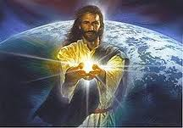
大衛通過試驗乃在對神的信任
15.願耶和華在你我中間施行審判，斷定是非，並且鑒察，為我伸冤，救我脫離你的手。
1.施行審判
2.斷定是非
3.鑒察人心
4.為我伸冤
5.救我脫離你的手

Slide 37
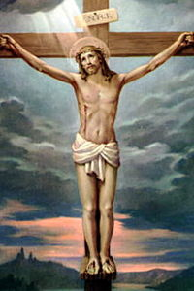
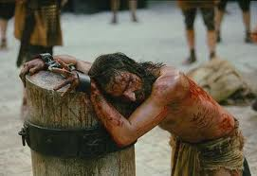
神屬靈的訓練工廠
1.遭遇不公平的對待
2.忍受冤屈
3.學習謙卑和忍耐
4.神就要負我們完全的責任

Slide 38
三、贏得以善勝惡的王位
16.大衛向掃羅說完這話，掃羅說：我兒大衛，這是你的聲音嗎﹖就放聲大哭，
17.對大衛說：你比我公義；因為你以善待我，我卻以惡待你。

Slide 39
以善待我
18.你今日顯明是以善待我；因為耶和華將我交在你手裡，你卻沒有殺我。
19.人若遇見仇敵，豈肯放他平安無事地去呢﹖願耶和華因你今日向我所行的，以善報你。

Slide 40
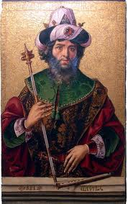
你必要作王
20.我也知道你必要作王，以色列的國必堅立在你手裡。

Slide 41
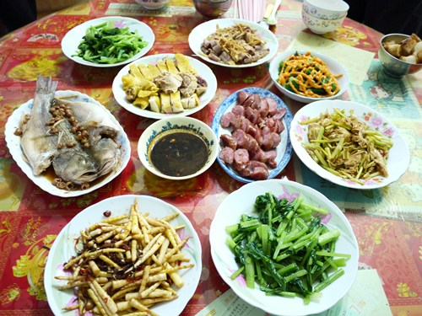
對當受責備的人施恩

Slide 42
小結：
1.順服與尊重神所設立的權柄
2.不自己伸冤聽憑主怒
3.以善勝惡，贏得王位

Slide 43
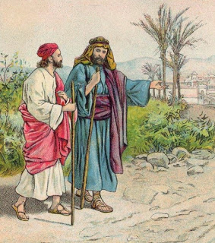
(三)、事奉理念不和之衝突

Slide 44
一、理念不合分道揚鑣 兩種選擇與看法(有意&不可)
37.巴拿巴有意要帶稱呼馬可的約翰同去；
38.但保羅因為馬可從前在旁非利亞離開他們，不和他們同去做工，就以為不可帶他去。

Slide 45
馬可離開宣教團隊
12:25巴拿巴和掃羅辦完了他們供給的事，就從耶路撒冷回來，帶著稱呼馬可的約翰同去。
13:5到了撒拉米，就在猶太人各會堂裡傳講神的道，也有約翰作他們的幫手。
13:13保羅和他的同人從帕弗開船，來到旁非利亞的別加，約翰就離開他們，回耶路撒冷去。

Slide 46
馬可離去的原因
1.想家、想他的母親與寬敞的家(性格上的問題：有始無終之人)
2.惱怒保羅超越巴拿巴(表哥)(對領袖與權柄的不服)
3.反對保羅向外邦人傳福音的大膽行為(理念不合)
4.不願走過托羅斯(Taurus)山脈的峻嶺，佈滿土匪(懼怕危險，怕苦)

Slide 47
爭論&分開
39.於是二人起了爭論，甚至彼此分開。
巴拿巴帶著馬可，坐船往居比路去；
40.保羅揀選了西拉，也出去，蒙弟兄們把他交於主的恩中。

Slide 48
「爭論」
「爭論」尖銳的對立，激動的爭執，劇烈的不快。
此句按原文直譯是：『因此發生了極大的磨擦，以致…』。

Slide 49
腓2:14 凡所行的，都不要發怨言，起爭論，
提前2:8 我願男人無忿怒，無爭論，舉起聖潔的手，隨處禱告。

Slide 50
保羅與巴拿巴誰對誰錯?

Slide 51
為神的國度有不同理念與看法

Slide 52
二、生命轉變成熟蒙恩
你來的時候，要把馬可帶來，因為他在傳道（或作：服事我）的事上於我有益處。(提後4:11)
馬可成為保羅的益處

Slide 53
保羅推薦與差派馬可
巴拿巴的表弟馬可也問你們安。（說到這馬可，你們已經受了吩咐；他若到了你們那裡，你們就接待他。)(西4:10)

Slide 54
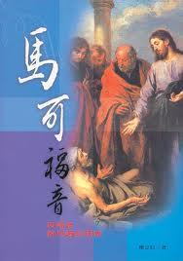
馬可成為彼得屬靈的兒子與代言人
在巴比倫與你們同蒙揀選的教會問你們安。我兒子馬可也問你們安。(彼前5:13)
你們可以去告訴他的門徒和彼得，說：他在你們以先往加利利去。在那裡你們要見他，正如他從前所告訴你們的。(馬可16:7)

Slide 55
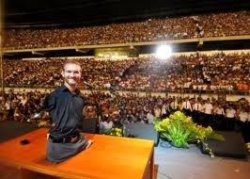
萬事互相效力 人以為不好的&神作工掌權
1.約瑟被兄長出賣/誣告/遺忘
2.耶穌被釘死十字架/復活大能

Slide 56
保羅與巴拿巴分道揚鑣
保羅與巴拿巴分手，主要是由於性格和處事方法不同，與真理無關。
神藉此促成另一隊宣教團隊的產生。
表面看來這樣的分手頗為傷感，但事實上，卻大有益處。

Slide 57
保羅和西拉被打
打了許多棍，便將他們下在監裡，囑咐禁卒嚴緊看守。
禁卒領了這樣的命，就把他們下在內監裡，兩腳上了木狗。
約在半夜，保羅和西拉禱告，唱詩讚美神，眾囚犯也側耳而聽。

Slide 58
三、謙卑寬廣偉大胸襟 巴拿巴的退讓與寬廣之心胸
1.巴拿巴是保羅的伯樂
2.巴拿巴替保羅背書
3.從年長的巴拿巴來看，他是屬靈領袖，他對保羅有成全與提拔之恩，而巴拿巴卻願意這樣地退讓，這是何等不容易之處事態度

Slide 59
完璧歸趙

Slide 60
負荊請罪

Slide 61
刎頸之交

Slide 62
「給人機會！」
「給人機會！」給他悔改、反省、成長的機會，你不知道聖靈將在一個年輕人的身上動何等大的工。

Slide 63
保羅的謙卑與接納
保羅後來也說馬可有可取之處，對我有益，請馬可拿書來，保羅也能夠再次接納馬可，
不永遠懷怒，這也是一份高人一等的情操；

Slide 64
林肯舉薦政敵
斯坦吞（Stanton）稱林肯『一個低級狡猾的小丑』
向下注視著林肯流淚的說， 『這裏躺著世界最偉大的國家元首。』

Slide 65
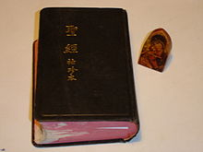
馬可的尊重與不記前仇
至於馬可，他能不記前仇，尊重屬靈長輩，日後依然恭謹地服事保羅，成為美好的見證。

Slide 66
謙卑寬廣偉大胸襟
巴拿巴的退讓心胸
保羅的肯謙卑接受
馬可的不記前仇&尊重屬靈長輩

Slide 67
小結:
1.基督徒儘量避免爭論
2.為神國不為己利(爭論沒有對與錯)
3.相信神的意思原是好的,萬事都互相效力
4.效法三人的寬廣胸襟

Slide 68
(四)、教會建造之衝突

Slide 69
一、建造中會面對爭戰
19.但和倫人參巴拉，並為奴的亞捫人多比雅和亞拉伯人基善聽見就嗤笑我們，藐視我們，說：你們做什麼呢？要背叛王嗎？

Slide 70
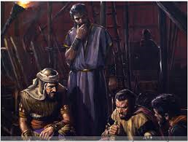
1.仇敵的嗤笑和藐視(尼4:1-3)
1.參巴拉聽見我們修造城牆就發怒，大大惱恨，嗤笑猶大人，

Slide 71
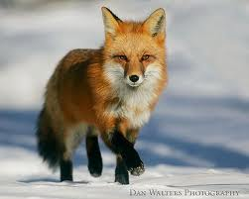
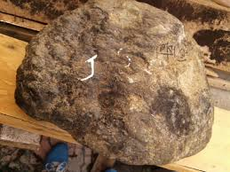
極盡挑釁之能
2.這些軟弱的猶大人做什麼呢？
要保護自己嗎？要獻祭嗎？
要一日成功嗎？
要從土堆裡拿出火燒的石頭再立牆嗎？
3.亞捫人多比雅說：他們所修造的石牆，就是狐狸上去也必跐倒。

Slide 72
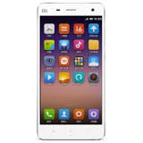
創業最重要的是？雷軍：被恥笑的夢想
蘋果高級副總裁說：「It's easy to say but hard to do.（說起來簡單做起來難）」

Slide 74
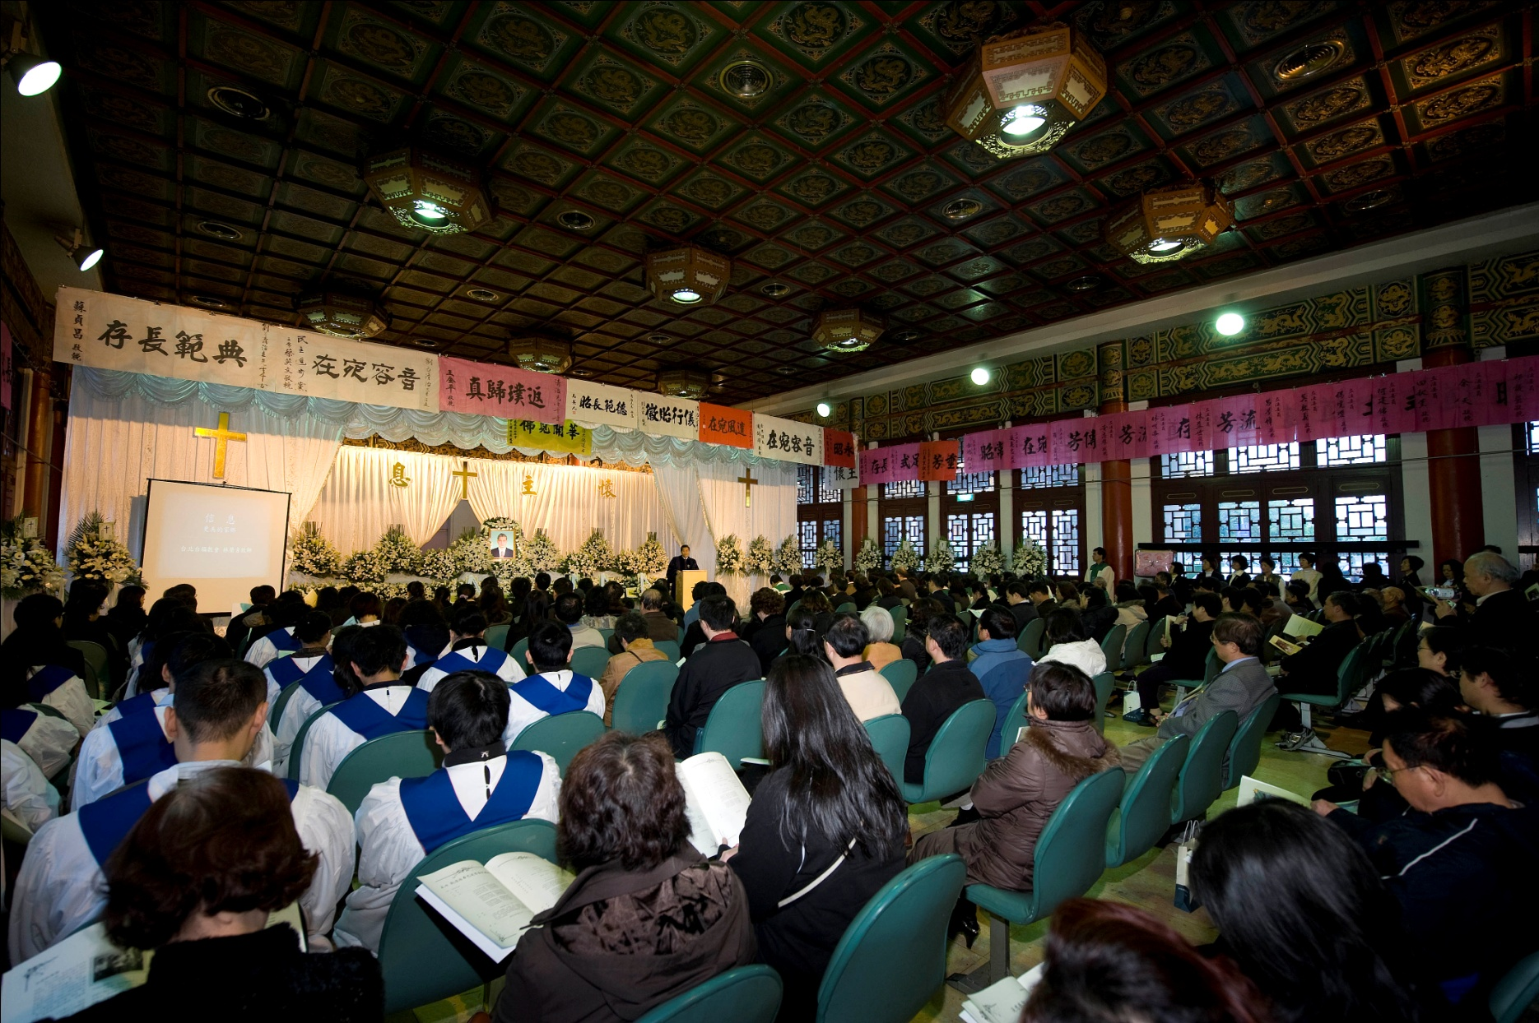
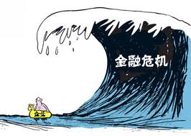
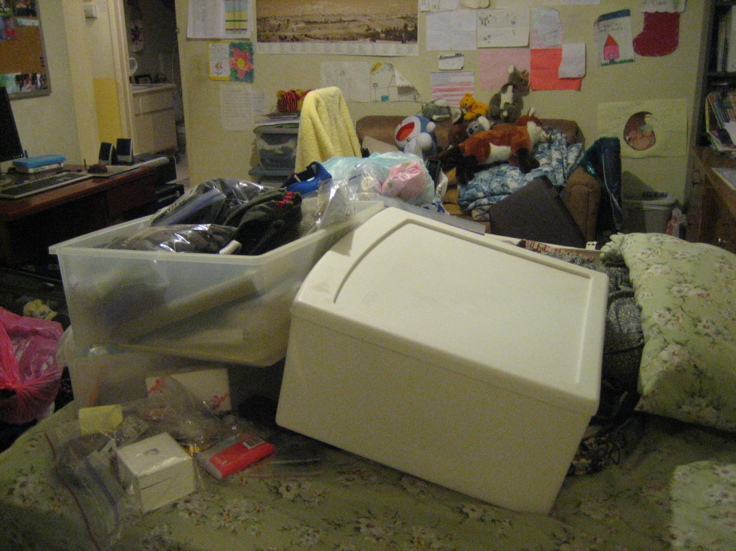
2.仇敵的攻擊與擾亂
參巴拉、多比雅、亞拉伯人、亞捫人、亞實突人、聽見修造耶路撒冷城牆、著手進行、堵塞破裂的地方、就甚發怒．
大家同謀要來攻擊耶路撒冷、使城內擾亂。(4:7-8)

Slide 75
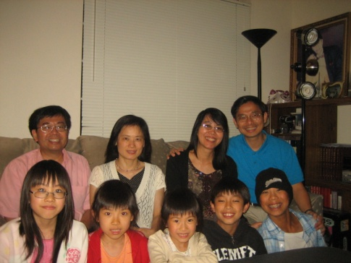
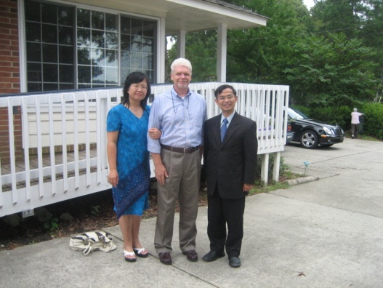
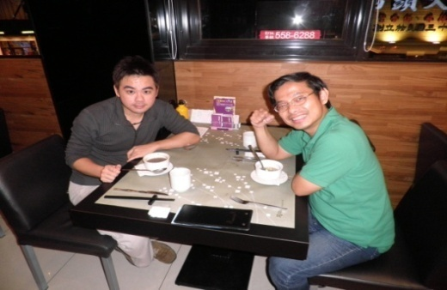
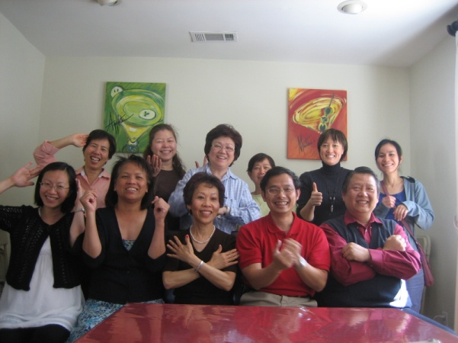
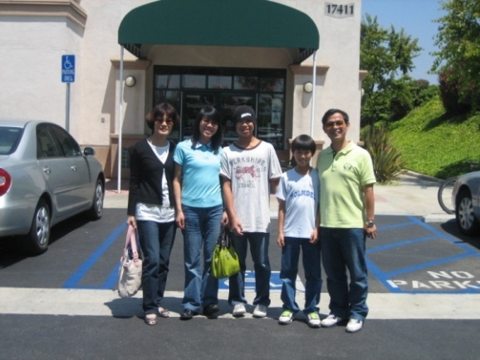
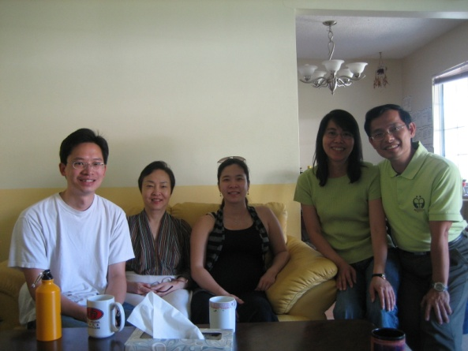
3.內部士氣的瓦解
10.猶大人說：灰土尚多，扛擡的人力氣已經衰敗，所以我們不能建造城牆。

Slide 76
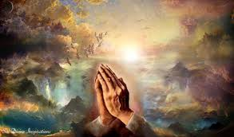
二、倚靠天上的神必然亨通
20.我回答他們說：天上的神必使我們亨通。我們作他僕人的，要起來建造；你們卻在耶路撒冷無分、無權、無紀念。

Slide 77
1.神供應材料
我又對王說：王若喜歡，求王賜我詔書…通知管理王園林的亞薩，使他給我木料，做屬殿營樓之門的橫梁和城牆，與我自己房屋使用的。
王就允准我，因我神施恩的手幫助我。(尼2:7-8)

Slide 78
地毯換新 Change New Carpet

Slide 79
籬笆油漆

Slide 80
三角鋼琴

Slide 81
2.神賜下策略
所以我使百姓各按宗族拿刀、拿槍、拿弓站在城牆後邊低窪的空處。
我察看了，就起來對貴冑、官長，和其餘的人說：不要怕他們！當記念主是大而可畏的。你們要為弟兄、兒女、妻子、家產爭戰。(尼4:13-14)

Slide 83
小小班教室

Slide 84
小班教室

Slide 85
大班教室

Slide 86
華語青年的聚會

Slide 87
英文副堂

Slide 88
男生廁所

Slide 89
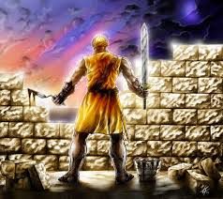
3.神替我們爭戰
17.修造城牆的，扛擡材料的，都一手做工一手拿兵器。
19.我對貴冑、官長，和其餘的人說：這工程浩大，我們在城牆上相離甚遠；
20.你們聽見角聲在哪裡，就聚集到我們那裡去。我們的神必為我們爭戰。(尼4:17-20)

Slide 90
三桶水

Slide 91
愛鄰15周年慶

Slide 92
長執同工策略會議 平安不是沒有衝突，乃是在衝突中有愛的得勝

Slide 93
愛是恆久忍耐又有恩慈
愛是很有時間
不怕麻煩
尊重人的感覺
保護人的尊嚴

Slide 94
總結：
1.放棄合法的權利
2.你比他低下(柔道原則)
3.以善勝惡

